Slide 1




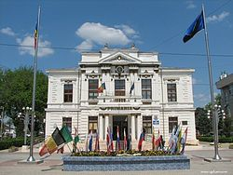
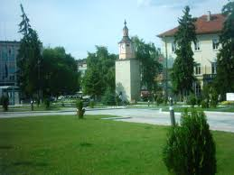


www.interregrobg.eu
Проект "Подобрени пътни възли Гюргево-Бяла за по-добра връзка с инфраструктурата на мрежата ТЕN-Т“, акроним B-TeN”
Партньори:
Община Гюргево
Община Бяла
Срок за изпълнение на проекта:
Начална дата: 22.08.2018
Крайна дата: 21.08.2021
Продължителност: 36 месеца
Проект: „Подобрени пътни възли Гюргево-Бяла за по-добра връзка с инфраструктурата на мрежата ТЕN-Т", съкращение B-TeN, Код на е-MS: ROBG-442, е съфинансиран от Европейския съюз чрез Европейския фонд за регионално развитие по програма Interreg V-A Румъния-България
Съдържанието на този материал не представлява задължително официалната позиция на Европейския съюз.

Slide 2
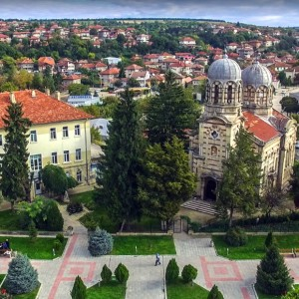
www.interregrobg.eu
Финансиране на проекта
Общ бюджет за община Бяла: 2.741.207,48 €
Принос на ЕФРР: 2.330.026,35 €
Национален принос: 356.329,57 €
Принос на община Бяла: 54.851,56 €
Проект: „Подобрени пътни възли Гюргево-Бяла за по-добра връзка с инфраструктурата на мрежата ТЕN-Т", съкращение B-TeN, Код на е-MS: ROBG-442, е съфинансиран от Европейския съюз чрез Европейския фонд за регионално развитие по програма Interreg V-A Румъния-България
Съдържанието на този материал не представлява задължително официалната позиция на Европейския съюз.

Slide 3
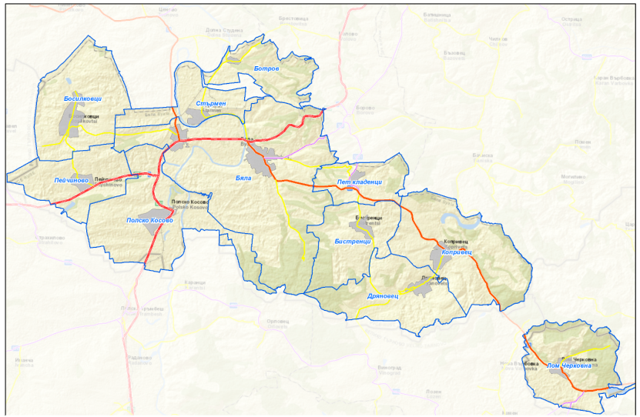
www.interregrobg.eu
ЗА ПРОЕКТА…………
Проектът B-Ten е не само проект за модернизиране на транспортната инфраструктура, но и проект, чрез който ще бъдат създадени съвместни механизми "Гюргево-Бяла", които ще подобрят мобилността и достъпността в трансграничните райони.
Ще се разработи обща система за управление на движението за интелигентна мобилност в трансграничната зона Гюргево-Бяла. Също така ще бъдат проведени проучвания за подобряване на управлението на трафика, които ще идентифицират необходимостта от разработване на пътна инфраструктура и мерки за безопасност на движението за по-добра свързаност между Бяла и Гюргево, както и на двата партньора в мрежата TEN-T.
За да се осигури оптимално ниво на информираност сред всички заинтересовани страни, в рамките на проекта ще бъдат организирани съвместни конференции, работни срещи и обществени дебати, обединяващи публични органи, в областта на транспорта, както и други заинтересовани страни.
Проект: „Подобрени пътни възли Гюргево-Бяла за по-добра връзка с инфраструктурата на мрежата ТЕN-Т", съкращение B-TeN, Код на е-MS: ROBG-442, е съфинансиран от Европейския съюз чрез Европейския фонд за регионално развитие по програма Interreg V-A Румъния-България
Съдържанието на този материал не представлява задължително официалната позиция на Европейския съюз.

Slide 4
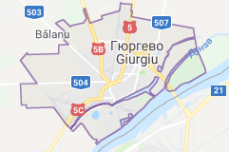
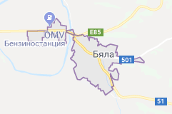
www.interregrobg.eu
Цели на проекта
Основната цел на проекта е да се подобри общата транспортна система чрез ефективно свързване на Община Гюргево и Община Бяла с мрежата ТЕN-Т.
Специфични цели на проекта:
1. Подобряване на транспортната инфраструктура за по-добра свързаност с мрежата ТЕN-Т, за осигуряване на удобен и безопасен транспорт;
2. Разработване на съвместни системи за управление на трафика и мерки за интелигентна мобилност в трансграничния район Гюргево-Бяла;
3. Обогатяване на обществения опит и знания в областта на мерките за безопасност на движението в трансграничната зона, за по-добра координация на транспортните системи.
Проект: „Подобрени пътни възли Гюргево-Бяла за по-добра връзка с инфраструктурата на мрежата ТЕN-Т", съкращение B-TeN, Код на е-MS: ROBG-442, е съфинансиран от Европейския съюз чрез Европейския фонд за регионално развитие по програма Interreg V-A Румъния-България
Съдържанието на този материал не представлява задължително официалната позиция на Европейския съюз.

Slide 5
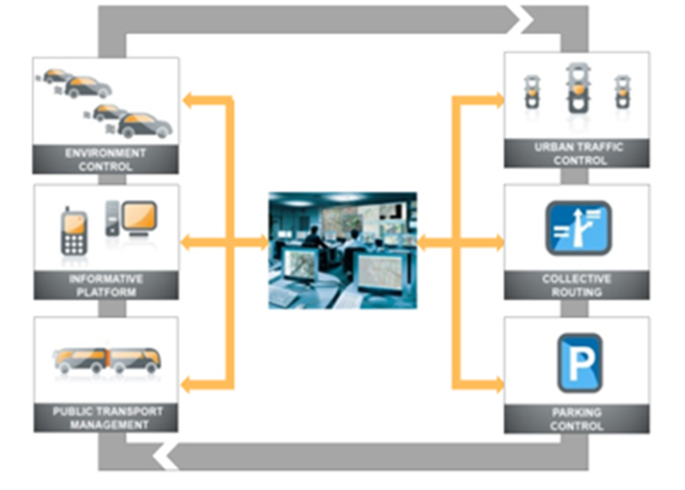
www.interregrobg.eu
ДЕЙНОСТИ ПО ПРОЕКТА
Изграждане на Съвместна система за управление на трафика
Закупуване на оборудване за мониторинг на трафика и разполагане на устройствата на места, където интензивността е най-голяма и наблюдението му в реално време ще има най-голям ефект.
План за управление на трафика
Планът за управление на трафика (ПУТ) за пътната мрежа на Община Бяла ще определи местата за бъдещо наблюдение на трафика и ще даде насоки за неговото бъдещо развитие така, че да е ефективен и безопасен за всички участници в движението
Проект: „Подобрени пътни възли Гюргево-Бяла за по-добра връзка с инфраструктурата на мрежата ТЕN-Т", съкращение B-TeN, Код на е-MS: ROBG-442, е съфинансиран от Европейския съюз чрез Европейския фонд за регионално развитие по програма Interreg V-A Румъния-България
Съдържанието на този материал не представлява задължително официалната позиция на Европейския съюз.

Slide 6
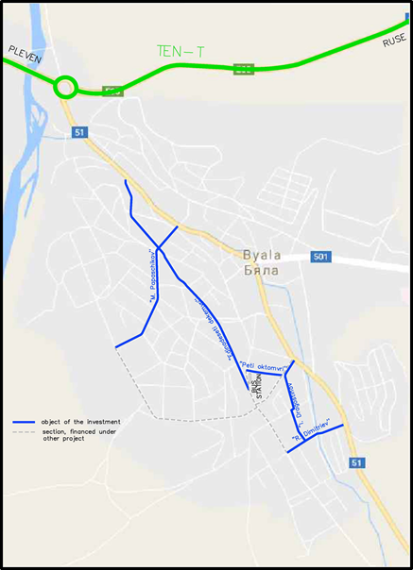
www.interregrobg.eu
ДЕЙНОСТИ ПО ПРОЕКТА
Изграждане на Интегрирана осведомителна система за предприемане на мерки за безопасност на движението:
Картографиране на местата с концентрация на пътно-транспортни произшествия
Разработване на интегрирана система за информираност в двете общности
Проучване – „Нови подходи в областта на управлението на трафика и мерките за безопасност на движението“
Проект: „Подобрени пътни възли Гюргево-Бяла за по-добра връзка с инфраструктурата на мрежата ТЕN-Т", съкращение B-TeN, Код на е-MS: ROBG-442, е съфинансиран от Европейския съюз чрез Европейския фонд за регионално развитие по програма Interreg V-A Румъния-България
Съдържанието на този материал не представлява задължително официалната позиция на Европейския съюз.

Slide 7
www.interregrobg.eu
ДЕЙНОСТИ ПО ПРОЕКТА
Рехабилитация на улици в община Бяла с обща дължина - 4,8 км
ул. „Р. Димитриев“, обхват от ул. „Бенковска“ до ул. „Стефан Стамболов;
ул. „М. Папасчиков“, обхват от ул. „Сан Стефано“ до ул. „Стефан Стамболов“;
ул. „5-ти октомври“, обхват от ул. „Бенковска“ до ул. „Бунар Хисар;
ул. „Иларион Драгостинов“, обхват от ул. „Радко Димитриев“ до ул. „Стефан Стамболов“,;
ул. „11-ти декември“, обхват от ул. „Бенковска“ до ул. „Стефан Стамболов;
ул. „Никола Й. Вапцаров“, кв. Гара Бяла, обхват от ул. „Васил Априлов“ до ул. „Алескандър Стамболийски“;
ул. „Александър Стамболийски“, кв. Гара Бяла, обхват от ул. „Гео Милев“ до ул. „Никола Петков“;
ул. „Васил Априлов“, кв. Гара Бяла, обхват от ул. „Гео Милев“ до ул. „Никола Петков“.
Проект: „Подобрени пътни възли Гюргево-Бяла за по-добра връзка с инфраструктурата на мрежата ТЕN-Т", съкращение B-TeN, Код на е-MS: ROBG-442, е съфинансиран от Европейския съюз чрез Европейския фонд за регионално развитие по програма Interreg V-A Румъния-България
Съдържанието на този материал не представлява задължително официалната позиция на Европейския съюз.

Slide 8

www.interregrobg.eu
ОЧАКВАНИ РЕЗУЛТАТИ ОТ РЕАЛИЗАЦИЯ НА ПРОЕКТА
Проектът B-Ten е не само проект за модернизиране на транспортната инфраструктура, но и проект, чрез който ще бъдат създадени съвместни механизми "Гюргево-Бяла", които ще подобрят мобилността и достъпността в трансграничните райони.
Действаща обща система за управление на движението за интелигентна мобилност в трансграничната зона Гюргево-Бяла
7,33 км реконструирани или модернизирани пътища
6 съвместни механизми за улесняване на свързването на вторични / третични възли с инфраструктурата на ТЕN-Т
(напр. Насочване по маршрута, откриване и управление на инциденти / извънредни ситуации, проучвания на потоците трафик, трансгранични проучвания)
29450 жители на трансграничния регион, обслужвани от модернизирана инфраструктура, водеща до TEN-T
Проект: „Подобрени пътни възли Гюргево-Бяла за по-добра връзка с инфраструктурата на мрежата ТЕN-Т", съкращение B-TeN, Код на е-MS: ROBG-442, е съфинансиран от Европейския съюз чрез Европейския фонд за регионално развитие по програма Interreg V-A Румъния-България
Съдържанието на този материал не представлява задължително официалната позиция на Европейския съюз.

Slide 9
www.interregrobg.eu
БЛАГОДАРИМ ВИ ЗА ВНИМАНИЕТО
Презентацията е изработена от Проджект партнерс ЕООД
Проект: „Подобрени пътни възли Гюргево-Бяла за по-добра връзка с инфраструктурата на мрежата ТЕN-Т", съкращение B-TeN, Код на е-MS: ROBG-442, е съфинансиран от Европейския съюз чрез Европейския фонд за регионално развитие по програма Interreg V-A Румъния-България
Съдържанието на този материал не представлява задължително официалната позиция на Европейския съюз.

